Slide 2
2.1 等式性质与不等式性质
第1课时 不等关系与比较大小

Slide 3
1.通过具体情境感受在现实世界和日常生活中存在着大量的不等关系,了解不等式(组)的实际背景.
2.理解不等式的概念.
3.学习用不等式(组)来描述不等关系,了解不等式(组)是研究不等关系的数学工具,理解不等式(组)对于刻画不等关系的意义和价值.
4.提升数学抽象和数学运算能力.
课标定位
素养阐释

Slide 4
自主预习·新知导学
合作探究·释疑解惑
易 错 辨 析
随 堂 练 习

Slide 5
自主预习·新知导学

Slide 6
一、不等式与不等关系
1.给出下列问题:
(1)今天的天气预报显示:明天早晨的最低温度为7 ℃,白天的最高温度为13 ℃;
(2)某火腿肠的质量检查规定,每100克火腿肠中,淀粉含量d不能超过20克,防腐剂含量f不能超过0.5克.
你能用不等式(组)表示上述两个问题的不等关系吗?
提示:(1)设明天白天的气温为t,则7≤t≤13(单位:℃).

Slide 7
2.我们经常用不等式来研究含有不等关系的问题,常用的不等号有 >、<、≤、≥、≠ .

Slide 8
3.某高速公路对行驶的各种车辆的最大限速为120 km/h,正常行驶过程中,同一车道上的车间距不得小于50 m.则车辆的行驶速度v(单位:km/h)和车间距d(单位:m)用不等式表示为( )
答案:B

Slide 9
二、两个实数大小关系的基本事实
1.想一想,怎样比较两个实数的大小?
提示:用作差法.
2.对于任意的实数a,b,有以下基本事实:
a>b⇔ a-b>0 ;
a=b⇔ a-b=0 ;
a<b⇔ a-b<0 .
从这三条基本事实可知,要比较两个实数的大小,可以转化为比较它们的差与0的大小.

Slide 10
3.已知x<1,则x²+2与3x的大小关系为 .
解析:x²+2-3x=(x-2)(x-1),
∵x<1,∴x-2<0,x-1<0,
∴x²+2-3x>0,∴x²+2>3x.
答案:x²+2>3x

Slide 11
三、不等式:∀a,b∈R,a²+b²≥2ab
【问题思考】
1.分别以a,b为直角边,做四个全等的直角三角形,并将这四个直角三角形拼成正方形,如图所示,则正方形ABCD的边长为
(1)根据拼成的图形,你能从中得到一个什么样的不等关系?
(2)当中间的四边形EFGH缩为一点,即四个直角三角形变为等腰直角三角形时,可以得到什么结论?结合问题(1)你有什么发现?
(3)你能用两个实数大小关系的基本事实,证明上述发现吗?

Slide 12
提示:(1)由正方形ABCD的面积大于4个直角三角形的面积和,得到不等式a²+b²>2ab.
(2)a²+b²=2ab;由问题(1)(2),可得a²+b²≥2ab.
(3)能,由a²+b²-2ab=(a-b)²≥0,得a²+b²≥2ab.
当且仅当a=b时,等号成立.

Slide 13
2.一般地,∀a,b∈R,有a²+b² ≥ 2ab,当且仅当 a=b 时,等号成立.
3.若x²+y²=4,则xy的最大值是( )
答案:C

Slide 14
【思考辨析】
判断下列说法是否正确,正确的在后面的括号内打“√”,错误的打“×”.
(1)两个实数a,b之间,有且只有a>b,a=b,a<b三种关系中的一种.( √ )
(2)实数x不大于3,用不等式表示为x<3.( × )
(3)比较两个实数的大小,只能用作差法.( × )

Slide 15
合作探究·释疑解惑

Slide 16
探究一 用不等式(组)表示不等关系
【例1】 已知某列车的速度为v₁(单位:km/h),这个速度的2倍再加100 km/h,不超过民航飞机的最低速度v₂(单位:km/h).列车的速度已经超过了普通客车速度v₃(单位:km/h)的3倍,请你用不等式表示v₁和v₂,v₁和v₃的关系.
解:由题意,得v₁,v₂的关系为2v₁+100≤v₂,
v₁,v₃的关系为v₁>3v₃.

Slide 17
反思感悟
1.用不等式表示不等关系时,要注意体会关键词的含义,如本例中的“在……之间”“不足”“不超过”等,对于实际问题不要漏掉隐含条件.
2.常见的文字语言与数学符号的转换

Slide 18
【变式训练1】 用不等式(组)表示下列关系:
(1)x为非负数;
(2)x为实数,而且大于1不大于6;
(3)x与y的平方和不小于2,而且不大于10.
解:(1)x≥0.
(2)x∈R,且1<x≤6.
(3)2≤x²+y²≤10.

Slide 19
探究二 用作差法比较两数(式)的大小
【例2】 已知x>1,比较x³-1与2x²-2x的大小.
分析:(1)用作差法比较大小.(2)作差后利用因式分解判断符号.

Slide 20

将例题中的“x>1”改为“x∈R”,试比较x³-1与2x²-2x的大小.
解:(x³-1)-(2x²-2x)=(x³-x²)-(x²-2x+1)
=x²(x-1)-(x-1)²=(x-1)(x²-x+1),
∴当x>1时,(x-1)(x²-x+1)>0,即x³-1>2x²-2x;
当x=1时,(x-1)(x²-x+1)=0,即x³-1=2x²-2x;
当x<1时,(x-1)(x²-x+1)<0,即x³-1<2x²-2x.

Slide 21
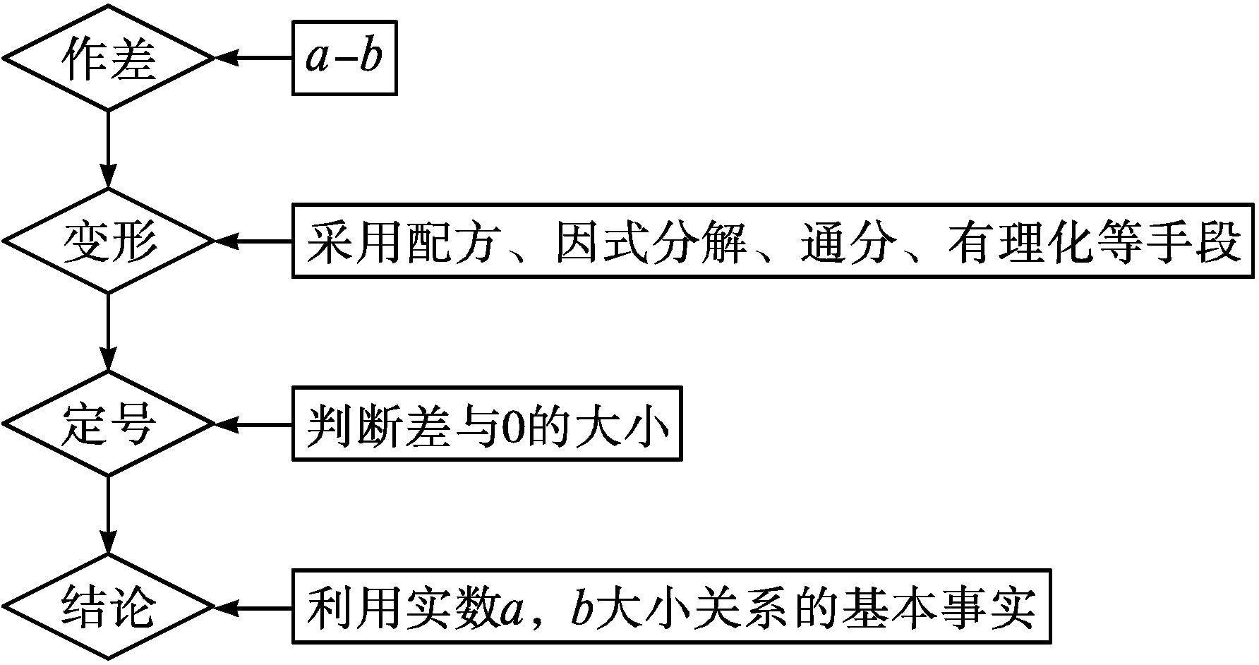
反思感悟
1. 一般地,涉及两个代数式比较大小,常用作差法.
2.作差法比较两个数(式)的大小的基本步骤

Slide 23
探究三 实际应用题
【例3】 某单位组织职工去某地参观学习,需包车前往.甲车队说:“若领队买一张全票,则其余人可享受7.5折优惠.”乙车队说:“你们属团体票,按原价的8折优惠.”这两个车队的原价、车型都是一样的,试根据该单位去的人数,比较两车队的收费哪家更优惠.

Slide 24
解:设该单位职工有n人(n∈N*),全票价为x元/人,选甲车队需花y₁元,选乙车队需花y₂元,
当n=5时,y₁=y₂;当n>5时,y₁<y₂;当n<5时,y₁>y₂.
所以当该单位去的人数为5时,两车队收费相同;人数大于5时,选甲车队更优惠;人数小于5时,选乙车队更优惠.

Slide 25
反思感悟
1.本题采用先建模再比较的方法,这是解答此类实际问题的常用方法.
2.(1)解决实际问题的关键是理解每一个名词的含义,留意每个数字出现的意义,注意实际意义对变量取值范围的限制.
(2)解决决策优化型的实际问题,首先要确定制约决策优化的关键量是哪一个,然后确定在各种决策下该量分别是多少,最后用作差法(或其他方法)比较它们的大小.
3.提升数学建模、逻辑推理与数学运算素养.

Slide 26
【变式训练3】 建筑设计规定,民用住宅的窗户面积必须小于地板面积.但按采光标准,窗户面积与地板面积的比值应不小于10%,且这个比值越大,住宅的采光条件就越好.试问:同时增加相等的窗户面积和地板面积,住宅的采光条件是变好了,还是变坏了?请说明理由.

Slide 28
易 错 辨 析

Slide 29
因忽视配方法在判断符号中的应用致错
【典例】 若A=a²+3ab,B=4ab-b²,则A,B的大小关系是( )
A.A≤B B.A≥B
C.A>B D.大小关系不确定
错解:因为A-B=a²+3ab-4ab+b²=a²+b²-ab,所以A,B的大小关系不确定.
答案:D
以上解答过程中都有哪些错误?出错的原因是什么?你如何改正?你如何防范?

Slide 30
答案:B

Slide 31
防范措施
1.用作差法比较两个数(式)的大小时,其关键是变形,一般采用配方、因式分解、通分、有理化等方法变形,这样有利于定号.
2.注意提升逻辑推理和数学运算能力.

Slide 32
【变式训练】 若y₁=3x²-x+1,y₂=2x²+x-1,则y₁与y₂的大小关系是( )
A.y₁>y₂ B.y₁=y₂
C.y₁<y₂ D.随x值变化而变化
解析:∵y₁-y₂=x²-2x+2=(x-1)²+1>0,
∴y₁>y₂.
答案:A

Slide 33
随 堂 练 习

Slide 34
1.下列能表示“m与n的和是非正数”的不等式为( )
A.m+n<0 B.m+n>0 C.m+n≤0 D.m+n≥0
答案:C
2.设M=x²,N=-x-1,则M与N的大小关系是( )
A.M>N B.M=N
C.M<N D.与x的取值有关
答案:A

Slide 36
4.某单位的甲、乙、丙三人到A城出差.在安排住宿时,有三种住宿方案可供他们选择:(1)三人同住一个套间;(2)二人住标准间(双人间)、一人住单间;(3)三人各住一个单间.若宾馆方面对套间、标准间及单间的标价分别为300元、160元和60元;同时对客户实行打折优惠,但这三类房间的折扣率各不相同,分别为50%,65%和85%,三种住宿方案中最经济的是第
种方案.

Slide 37
解析:若选择(1)方案,则需支付:y₁=300×50%=150(元);
若选择(2)方案,则需支付:y₂=160×65%+60×85%=155(元);
若选择(3)方案,则需支付:y₃=60×85%×3=153(元).
因为y₁<y₃<y₂,所以选择第(1)套方案最经济.
答案:(1)

Slide 38
5.分别写出满足下列条件的不等关系:
(1)一个两位数的个位数字y比十位数字x大,且这个两位数小于30;
(2)某电脑用户计划用不超过500元的资金购买单价分别为60元的单片软件x片和70元的盒装磁盘y盒.根据需要,软件至少买3片,磁盘至少买2盒.
解:(1)y>x>0,9<10x+y<30,且x,y∈N*.
(2)x≥3,y≥2,60x+70y≤500,且x,y∈N*.

